Slide 1
স্বাগতম

Slide 2
পরিচিতিঃ
নবম শ্রেণি
জেনারেল ইলেকট্রনিক্স-2
(১ম পত্র)

Slide 3
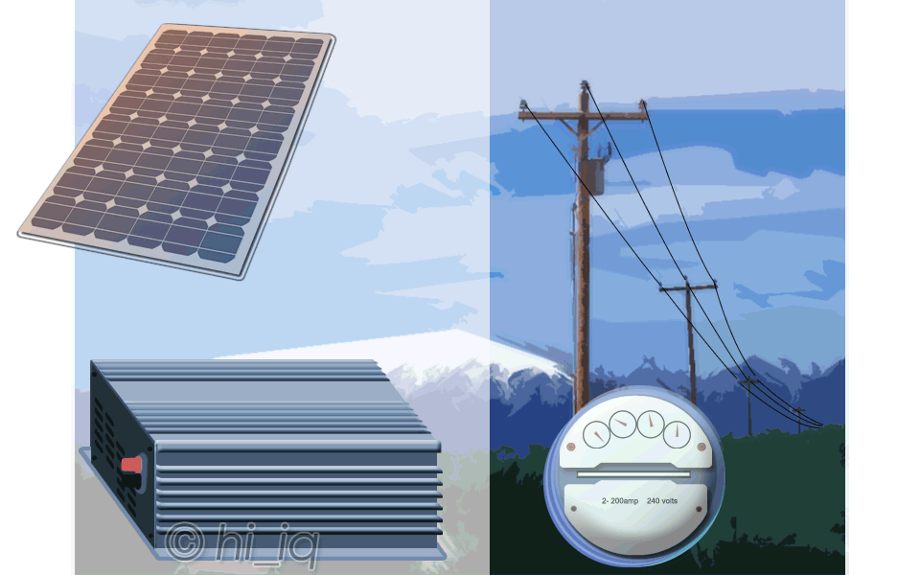
নিচের চিত্রটি লক্ষ্য কর
বিদ্যুৎ চলাচলের জন্য প্রয়োজন... ?
পরিবাহী তারের।
বিদ্যুৎ চলাচলের পথকে বলে ...?
বর্তনী।

Slide 4
_{পাঠঃইলেকট্রিক সার্কিট}
_{অধ্যায়ঃ৭}
_{(ইলেকট্রিক সার্কিট} _{সম্পর্কে} _{জ্ঞাত হবে)}

Slide 5
এই পাঠ শেষে শিক্ষার্থীরা...
ইলেকট্রিক সার্কিট কী তা বলতে পারবে।
ইলেকট্রিক সার্কিট কিভাবে তৈরী করা যায় তা ব্যাখ্যা করতে
পারবে ।
ইলেকট্রিক সার্কিট এর বিভিন্ন উপাদান চিহ্নিক করতে পারবে

Slide 6
নিচের চিত্রটি লক্ষ্য কর
বিদ্যুৎ প্রবাহের পথ
একক কাজঃ বর্তনী কী ?
বিদুৎ যে পথে চলে ...
Notes:
ব্যাটারীর স্থির বিদ্যুত কিভাবে পরিবাহীতে চল তড়িতে রুপান্তরিত হচ্ছে তা ব্যাখ্যা দেয়া যেতে পারে।

Slide 7
নিচের ভিডিওটি লক্ষ্য কর
জোড়ায় কাজঃ সরল বর্তনী তৈরি করতে কি কি লাগে?
একটি ব্যাটারী, একটি বাল্ব ও দুটি তার

Slide 8
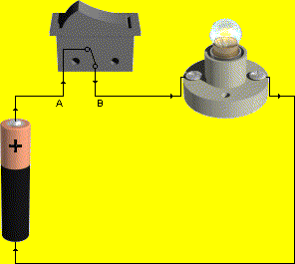
নিচের চিত্রটি লক্ষ্য কর
বাল্ব
সুইচ
হোলডার
ব্যাটারী
সংযোগ
তার
একটি আদর্শ ইলেকট্রিক সার্কিট ও তার বিভিন্ন উপাদান সমূহ।
Notes:
বাল্ব, ব্যাটারী ও তার দিয়ে পরীক্ষাটি করা যেতে পারে।

Slide 9
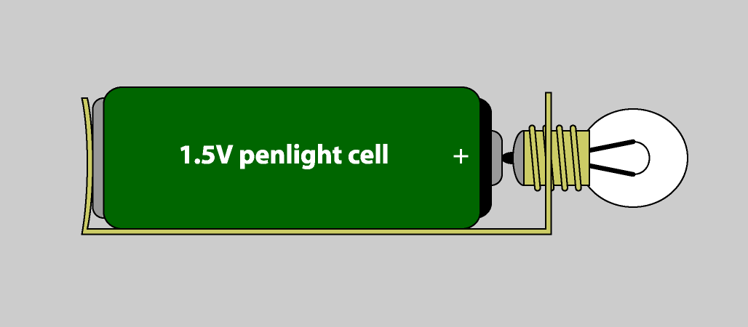
টর্চে সরল বর্তনীর ব্যবহার
সরল বর্তনী
ব্যাটারী
বাল্ব
সুইচ
টর্চে সরল বর্তনী
Notes:
টর্চে সরল বর্তনী কিভাবে ব্যবহৃত হয়েছে তার ব্যাখ্যা দেয়া যেতে পারে।

Slide 10
ইলেকট্রিক সার্কিট ও এর ব্যবহার

Slide 11
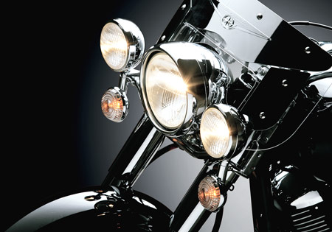
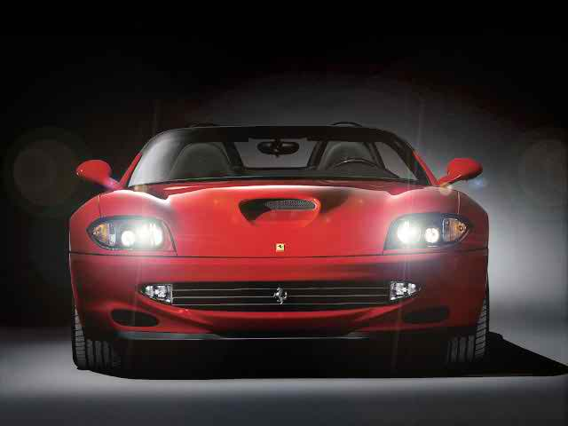
হেডলাইটে সরল বর্তনীর ব্যবহার
মোটর সাইকেল, মোটরগাড়ি ইত্যাদি হেডলাইটে সরল বর্তনী ব্যবহৃত হয়।

Slide 12
একক কাজঃ বহুনির্বাচনী প্রশ্নঃ ১
প্রশ্ন
বিদ্যুৎ চলাচলের পথকে কী বলে ?
কোনটি সঠিক ?
বৃত্তে ক্লিক করি
(ক) পরিবাহী তার
(খ) সংযোগী তার
(গ) বৈদুৎতিক বর্তনী
(ঘ) বিদ্যুৎ প্রবাহ

Slide 13
একক কাজঃ বহুনির্বাচনী প্রশ্নঃ ২
প্রশ্ন
সরল বর্তনীতে থাকে-
i. বাল্ব, ব্যাটারী, সুইচ।
ii. বাল্ব, ব্যাটারী, তার।
iii. ব্যাটারী, সুইচ, তার।
কোনটি সঠিক
ক. i
খ. ii
বৃত্তে ক্লিক করি
গ. i, ii ,iii
ঘ. iii

Slide 14
মূল্যায়ণ
১
বর্তনী কী ?
২
সরল বর্তনীতে কী কী থাকে ?
৩
টর্চ লাইটের বর্তনী কিরুপ?

Slide 15
বাড়ির কাজ
বাল্ব, ব্যাটারী ও তারের সাহায্যে সরল বর্তনী তৈরী করে পর্যবেক্ষণ খাতায় লিখ

Slide 16
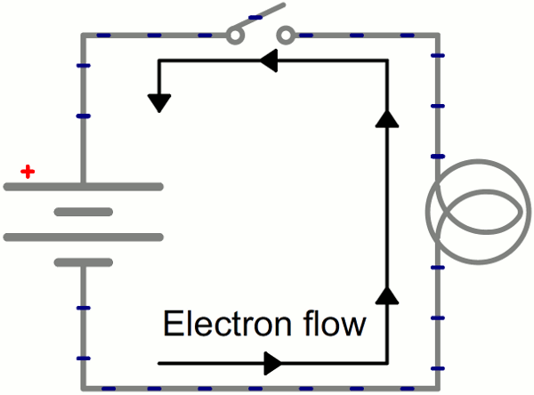
আর কোনো প্রশ্ন ? ? ?

Slide 17
ধন্যবাদ

